Slide 1
Regelung
SPSP – Smart Photovoltaik Solar Panel
Harry Ye
(Entwurf und Implementierung des Regelungsverfahrens, Test und Inbetriebnahme des Prototyps)

Slide 2
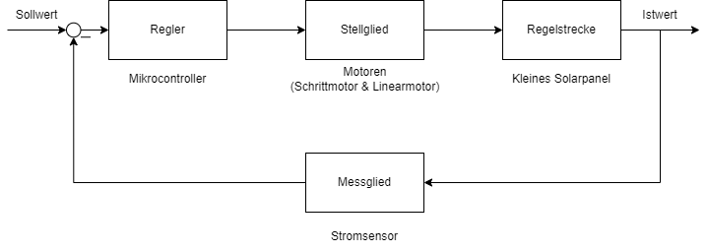
Regelkreis

Slide 3
Regelzyklus
Strommessungen des kleinen Solarpanels
Lohnt sich die Regelung?
Höhen-Regelung
Azimut-Regelung
1h Pause
Bis sich um 180° gedreht wurde
Nullpunktposition

Slide 4
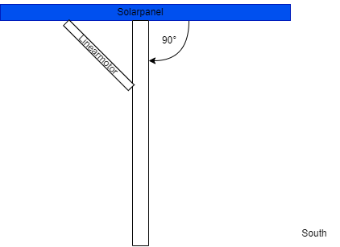
Nullpunktposition

Slide 5
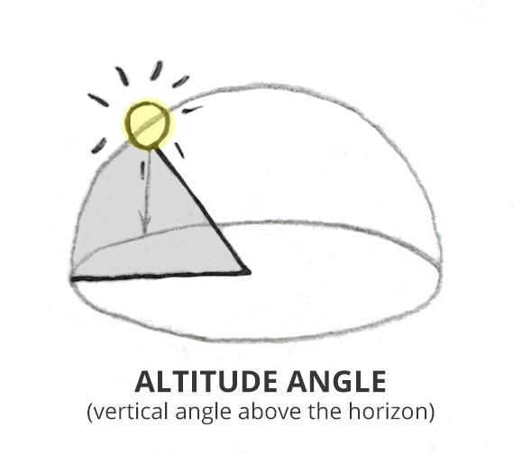
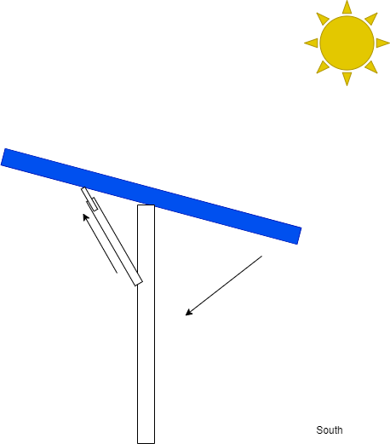
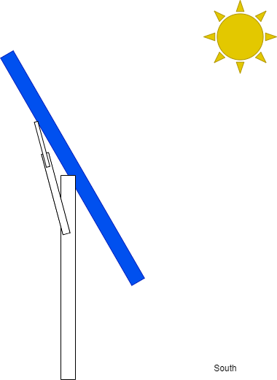
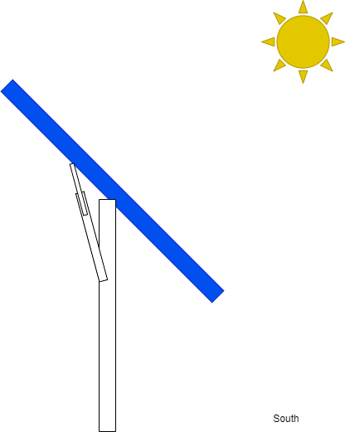
Höhen-Regelung
Sucht Maximum
Pro 0.1s eine Messung
Fährt zur Ausgangposition
Fährt zum Maximum
Nullpunktposition

Slide 6
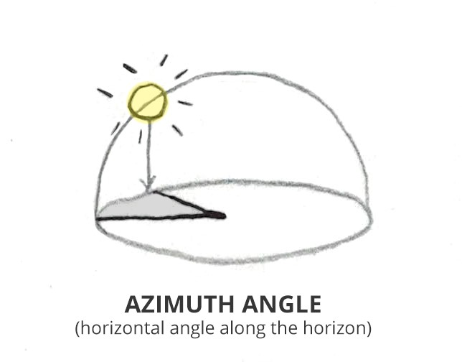
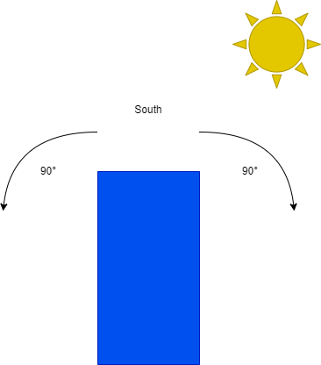
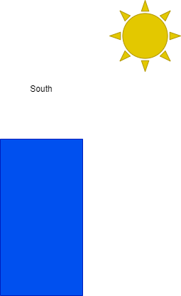
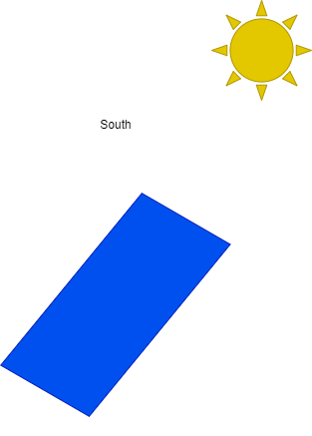
Azimut-Regelung
Sucht Maximum
Dreht sich zum Maximum
Dreht sich zur Ausgangposition
Pro Schritt eine Messung
Nullpunktposition

Slide 7

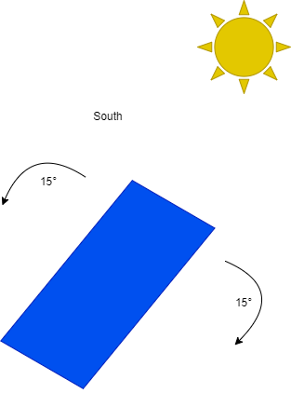
Nach Kalibrierung

Slide 8
Vielen Dank für Ihre Aufmerksamkeit

